Slide 1

NİCEL KARAR ALMA YÖNTEMLERİ
Prof. Dr. Ünal Halit ÖZDEN
03.07.2023-04.07.2023

Slide 2

Günaydın☺
Bu Fotoğraf, Bilinmeyen Yazar, CC BY-NC-ND altında lisanslanmıştır

Slide 3

Tanışalım mı? ☺☺☺
+

Slide 4
Eğitim içeriği
Karar verme neden zordur?
Karar verme süreci
Karar ortamları
Belirlilik ortamında karar verme
Belirsizlik ortamında karar verme
Risk ortamında karar verme
Karar ağaçları
Oyun kuramı
Strateji sayılarına göre oyunlar
Arı ve karma stratejiler
Mahkûmlar açmazı
Çok kriterli karar verme
AHP
ELECTRE yöntemi
TOPSIS yöntemi

Slide 5

Karar Vermek Neden Zordur?

Slide 6
Karar Verme
Karar verme, belirli bir amaca ulaşmak için kişi veya bir kurumun karşılaştığı alternatif davranış biçimlerinden biri veya bir kaçını seçme süreci olarak tanımlanmaktadır.
Bir karar Vermeninin bileşenleri;
Çözülmesi gereken problem
Karar verici veya vericiler
Amaç
Alternatifler
Belirsizlik

Slide 7
Karar Verme Sürecinin Aşamaları
Sorunun tanımlanması
Tüm olası seçeneklerin listelenmesi
KV’nin kontrolunda olmayan / doğanın sunduğu tüm olası olayların listelenmesi
Her seçeneğin her olay için elde edeceği sonuçları gösteren karar tablosunun oluşturulması
Bir karar modelinin seçilmesi (doğa durumuna göre)
Modelin uygulanması ve bir seçeneğin seçilerek karar verilmesi

Slide 8



Karar Türleri
Karar veren kişi sayısı açısından kararlar
Bireysel kararlar
Grup kararları
Bilgi derecesi açısından kararlar
Belirlilik altında karar verme
Risk altında karar verme
Belirsizlik altında karar verme
Amaç sayısı açısından kararlar
Tek amaçlı karar verme
Çok amaçlı karar verme
Kriter sayısı açısından kararlar
Tek kriterli karar verme
Çok kriterli karar verme

Slide 9
Karar Kuramı
Notes:
Karar verme ya da diğer ifade ile karar analizi, var olan bir sorunu çözerek belirli bir amaca ulaşmak için kişi veya bir kurumun karşılaştığı alternatif davranış biçimlerinden biri veya bir kaçını seçme sürecidir. Karar analizi analitik ve sistematik bir süreçtir.

Slide 10
Karar Kuramı
Karar kuramı, karar vericiye karar alma ve karar sürecini geliştirme konularında yol gösteren bir yaklaşımdır. Söz konusu yaklaşım, karar verilecek duruma (ortama) ilişkin bilgi miktarına göre üç başlık altında incelenir.
Belirsizlik durumunda karar alma
Risk durumunda karar alma
Belirlilik durumunda karar alma
Bilgi Miktarı

Slide 11
Karar Ortamları
Belirlilik durumunda karar alma
Belirlilik durumunda karar almada, karar vericinin aralarından seçim yapacağı karar seçeneklerine ilişkin sonuç değerleri ile olayın yapısı hakkındaki bilgisinin eksiksiz olduğu varsayılır. Doğal olarak en iyi sonucu verecek olan alternatif seçilir.
Karar verici her seçeneğin getirisini kesin bir şekilde bilir.
b. Risk durumunda karar alma
Risk durumunda karar verici doğanın sunduğu olayların olasılıklarını bilir.
c. Belirsizlik durumunda karar alma
Kara verici doğanın sunduğu olayların olasılıklarını bilmez. Aslında hiçbirşey bilmez.
Özetle, "belirlilik" ve "belirsizlik" verilerle ilgili bilgi derecesi bakımından iki aşırı ucu temsil ederken, "risk" bu iki uç arasında bulunur.
Notes:
Belirlilik durumunda evrensel biçimde kabul görmüş karar alma ölçütü, kârın en büyüklenmesi veya maliyetin en küçüklenmesi iken, belirsizlik ve risk durumlarında karar almada değişik ölçütler söz konusu olur. Sözgelimi, risk ortamında karar almada ortalama (beklenen) kârın en büyüklenmesi karar ölçütü olarak kabul edilebilirse de bu ölçüt bütün durumlar için uygun olmayabilir.

Slide 12
Karar Problemi ve Bileşenleri
Birden fazla olay ve birden fazla karar seçeneğinin (eylem biçimi, strateji) bulunması, sistemin davranış ölçeğinin her bir stratejiye göre farklı değer alması ve bu değerlerin bilinmemesi durumundaki bir probleme "karar problemi" denir.
Strateji
Sonuç
Olay
Karar verici

Slide 13
Karar Matrisi
Risk veya belirsizlik ortamındaki bir karar probleminin matris biçiminde gösterilmesi, problemin değerlendirilmesi ve çözülmesinde büyük kolaylıklar sağlar. Alternatif stratejiler, olası olaylar ve sonuç değerlerinden oluşan matrise "karar matrisi" denir. Karar matrisi kavramı son derece genel olup, bunun yerine sonuç, kazanç, ödeme veya kâr-zarar matrisi deyimleri de kullanılmaktadır. Matrisin aij elemanları R(Si, Oj) sonuç değerleridir.

Slide 14
Belirsizlik Durumunda Karar Alma
Laplace Ölçütü
Minimaks veya Maksimin Ölçütü
Maksimaks veya Minimin Ölçütü
Savage Ölçütü
Hurwicz Ölçütü
Notes:
Sözgelimi, minimaks ölçütünü seçen karar verici ile karşılaştırıldığında, Laplace ölçütünü benimseyen karar vericinin daha iyimser olduğu söylenebilir. Hurwicz ölçütünü benimseyen karar vericinin ise minimaks ölçütü ile maksimaks ölçütü arasında bir denge bulmaya çalıştığı kabul edilir.

Slide 15
1. Laplace Ölçütü
Laplace ölçütü muhtemel olayların ortaya çıkması ile ilgili olasılıkların birbirlerine eşit olduğu ilkesine dayanır. Laplace ölçütü, olayların gerçekleşmesi olasılıklarının farklı olduğuna ilişkin bir kanıt olmaması durumunda kullanılabilir. Anılan olasılıkların eşit kabul edilmesi ilkesine "yetersiz sebep ilkesi" denir.
Notes:
Laplace ölçütü muhtemel olayların ortaya çıkması ile ilgili olasılıkların birbirlerine eşit olduğu ilkesine dayanır. Laplace ölçütü, olayların gerçekleşmesi olasılıklarının farklı olduğuna ilişkin bir kanıt olmaması durumunda kullanılabilir. Anılan olasılıkların eşit kabul edilmesi ilkesine "yetersiz sebep ilkesi" denir.

Slide 16
Örnek-1
Mağaza sahibinin; 100, 200, 250 veya 300 adet sipariş vermek gibi dört stratejisi vardır. O1, O2, O3 ve O4 ile simgelenen olaylar sırasıyla, talebin 100, 150, 200 ve 250 adet olduğu karar ortamını açıklar. Karar matrisinin elemanları farklı sipariş ve talep miktarı birleşimlerinin sonucu elde edilecek kâr olarak tanımlanmıştır.
Mağaza sahibi Laplace ölçütüne göre hangi miktarda sipariş verir?

Slide 17
Çözüm-1
Görüldüğü gibi gerçekleşme olasılıkları eşit 4 olay vardır. Bu eşit olasılıkların kullanıl­masıyla her bir stratejinin beklenen değeri aşağıdaki gibi hesaplanır.
E(100) = 1/4(26) + 1/4(26) + 1/4(18) + 1/4(22) = ……$
E(200) = 1/4(22) + 1/4(34) + 1/4(30) + 1/4(18) = …… $
E(250) = 1/4(28) + 1/4(24) + 1/4(34) + 1/4(26) = …… $
E(300) = 1/4(26) + 1/4(26) + 1/4(18) + 1/4(22) = …… $
Kâr söz konusu olduğundan, beklenen değerlerden en büyük (….$) olanının işaret ettiği miktarda, yani …… birimlik sipariş verilmesi uygun olur
Strateji | Olay
 | O1 100 | O2 150 | O3 200 | O4 250
S1=100 | 26 | 26 | 18 | 22
S2=200 | 22 | 34 | 30 | 18
S3=250 | 28 | 24 | 34 | 26
S4=300 | 22 | 30 | 28 | 20
Olasılık | 1/4 | 1/4 | 1/4 | 1/4

Slide 18
2. Minimaks veya Maksimin Ölçütü
Bu ölçüt yaklaşımlarında tutucu, kötümser karar vericilerin benimsedikleri karar ölçütüdür. Bu yaklaşım, hangi strateji seçilmiş olursa olsun daima o eylem için en kötü olan olayın gerçekleşeceği varsayımına dayanır.
3. Maksimaks veya Minimin Ölçütü
Bu ölçüt yaklaşımlarında iyimser karar vericilerin benimsedikleri karar ölçütüdür. Bu yaklaşım, hangi strateji seçilmiş olursa olsun daima o eylem için en iyi olan olayın gerçekleşeceği varsayımına dayanır.
Notes:
Bu ölçüte göre hangi strateji seçilirse seçilsin o strateji için en iyi olan olayın gerçekleşeceği düşünülür. Bu düşüncenin ürünü olarak belirlenen en iyi sonuçlardan en iyi olanının işaret ettiği strateji, karar vericinin en iyi seçimi olur. Karar matrisi elemanlarının büyük olması arzulanan değerlere karşılık gelmesi durumunda ölçüt maksimaks (en büyüklerin en büyüğü) ölçütüdür. Matris elemanlarının küçük olması arzulanan değerlere karşılık gelmesi durumunda ölçüt minimin (en küçüklerin en küçüğü) ölçütü adını alır. Bu ölçütün kullanılmasıyla en iyi stratejinin belirlenmesini aşağıdaki örnek yardımıyla açıklayalım.

Slide 19
Örnek-2-3
Aşağıdaki karar matrisinin sonuç değerleri
a. Kazançlara,
b. Kayıplara
karşılık gelmeleri durumunda iyimser ve kötümser karar verici için en iyi stratejileri belirleyiniz.
Strateji | Olay
 | O1 | O2 | O3 | O4
S1 | 26 | 26 | 18 | 22
S3 | 22 | 34 | 30 | 18
S3 | 28 | 24 | 34 | 26
S4 | 22 | 30 | 28 | 20

Slide 20
Çözüm-2-3
Kötümser karar verici için:
Sonuç değerlerinin kazançlara karşılık gelmesi duru­munda 24’ün işaret ettiği üçüncü eylem (S3) maksimin ölçütüyle belirlenen en iyi stratejidir.
Sonuç değerlerinin kayıplara karşılık gelmesi durumunda 26’nın işaret ettiği S1, minimaks ölçütüyle belirlenecek en iyi stratejidir.
İyimser karar verici için:
Karar matrisi elemanlarının kazançlara karşılık gelmesi durumunda (maksimaks ölçütüne) göre en iyi strateji 34 birim kazanç sağlayan S2 ve S3 seçenekleridir.
Karar matrisi elemanlarının kayıplara karşılık gelmesi durumunda (minimin ölçütüne) göre en iyi strateji 18 birimlik kayba neden olan S1 ve S2 seçenekleridir.
Strateji | Olay |  |  |  | Satır Enk | Satır Enb
 | O1 | O2 | O3 | O4
S1 | 26 | 26 | 18 | 22 | 18 | 26
S2 | 22 | 34 | 30 | 18 | 18 | 34
S3 | 28 | 24 | 34 | 26 | 24 | 34
S4 | 22 | 30 | 28 | 20 | 20 | 30

Slide 21
4. Savage Ölçütü
Bu ölçüt en büyük fırsat kaybının en küçüklenmesi esasına dayanır. Bu nedenle minimaks fırsat kaybı ölçütü olarak da bilinir. Ölçütün uygulanması için öncelikle fırsat kaybı veya pişmanlık matrisinin oluşturulması gerekir. Fırsat kaybı her bir olay için en iyi sonucu sağlayacak stratejinin seçilmemesi sonucu vazgeçilen kazanç veya katlanılan kayıp miktarıdır.
Karar tablosu kazançları göstermesi durumunda:
[Fırsat kaybı matrisi] = [Sütun Enbüyük Değeri] – [Sütun Değerleri]
Karar matrisinin maliyetleri göstermesi durumunda:
[Fırsat kaybı matrisi] = [Sütun Değerleri] – [Sütun Enküçük Değeri]

Slide 22
Örnek-4
Savage ölçütünü kullanarak sırasıyla sonuç değerlerinin;
a. kazançlara
b. kayıplara
karşılık gelmeleri
durumunda en iyi
stratejiyi belirleyiniz.
Strateji | Olay
 | O1 | O2 | O3 | O4
S1 | 26 | 26 | 18 | 22
S3 | 22 | 34 | 30 | 18
S3 | 28 | 24 | 34 | 26
S4 | 22 | 30 | 28 | 20

Slide 23
Çözüm-4-a
a.
Sonuç değerlerinin kazançlara karşılık gelmesi durumunda fırsat kaybı matrisi
[Sütun enb değeri]-[Sütundaki hücre değeri]
Strateji | Olay |  |  |  | Satır Enb
 | O1 | O2 | O3 | O4
S1 | 2 | 8 | 16 | 4 | 16
S2 | 6 | 0 | 4 | 8 | 8
S3 | 0 | 10 | 0 | 0 | 10
S4 | 6 | 4 | 6 | 6 | 6
Satır enbüyüklerinin enküçüğü (minimaks)
Karar vericinin amacı fırsat kaybını en düşük düzeyde tutmak olduğundan en büyük pişmanlıklar arasından en küçük olanının işaret ettiği S4 stratejisini seçilmelidir.

Slide 24
Çözüm-4-b
b.
Sonuç değerlerinin kayıplara karşılık gelmesi durumunda fırsat kaybı matrisi
[Sütun hücre değeri]-[Sütun enk değeri]
Strateji | Olay |  |  |  | Satır Enb
 | O1 | O2 | O3 | O4
S1 | 4 | 2 | 0 | 4 | 4
S2 | 0 | 10 | 12 | 0 | 12
S3 | 6 | 0 | 16 | 8 | 16
S4 | 0 | 6 | 10 | 2 | 10
Satır enbüyüklerinin enküçüğü (minimaks)

Slide 25
5. Hurwicz Ölçütü
Hurwicz ölçütü, karar vericinin (maksimin-minimaks) aşırı kötümserlik ile (maksimaks-minimin) aşırı iyimserlik arasında bir denge kurmasını sağlar. Bu nedenle bu ölçüte "ağırlıklı ortalama" veya "gerçekçilik ölçütü" de denir. Hurwicz ölçütü, seçilen her strateji için iyimserlik koşullarında ortaya çıkan sonuçlar ile kötümserlik koşullarında ortaya çıkan sonuçların ağırlıklandırılması esasına dayanır. Bunun için iyimserlik katsayısı olarak bilinen α kullanılır.
0≤α ≤ 1 Çok kötümser bir karar vericinin α için seçeceği değer sıfır, aşırı derecede iyimser bir karar vericinin seçeceği değer 1 olur. Karar verici α’nın değeri hakkında kararsızsa, α = 0.5 seçmesi akılcı olur.

Slide 26
Örnek-5
Aşağıdaki karar matrisinin kazanç ve kayıplardan oluştuğu duruma göre Hurwicz ölçütünü uygulayarak sırasıyla ;
α = 0,
α = 1
α = 0.6
için en iyi stratejiyi belirleyiniz.
Strateji | Olay
 | O1 | O2 | O3 | O4
S1 | 26 | 26 | 18 | 22
S3 | 22 | 34 | 30 | 18
S3 | 28 | 24 | 34 | 26
S4 | 22 | 30 | 28 | 20

Slide 27
Örnek-5-a
Karar matirisi kazançlardan oluşuyorsa
α = 0 için (Kötümser karar verici ile aynı (maksimin) sonucu verir).
Eniyi strateji maksimin ile aynı o da S3 stratejisidir.
Strateji | Olay |  |  |  | Satır Enb | Satır Enk | α=0 α*(Satır Enb) | 1-α=1 (1-α)*(Satır Enk) | Beklenen Değer=α*Satır Enb+(1-α)*Satır Enk
 | O1 | O2 | O3 | O4
S1 | 26 | 26 | 18 | 22 | 26 | 18 | 0*26 | 1*18 | 18
S2 | 22 | 34 | 30 | 18 | 34 | 18 | 0*34 | 1*18 | 18
S3 | 28 | 24 | 34 | 26 | 34 | 24 | 0*34 | 1*24 | 24
S4 | 22 | 30 | 28 | 20 | 30 | 20 | 0*30 | 1*20 | 20

Slide 28
Örnek-5-b
Karar matirisi kazançlardan oluşuyorsa
α = 1 için (İyimser karar verici ile aynı (maksimaks) sonucu verir).
Eniyi strateji maksimaks ile aynı o da S2 ve S3 stratejileridir.
Strateji | Olay |  |  |  | Satır Enb | Satır Enk | α=1 α*(Satır Enb) | 1-α=0 (1-α)*(Satır Enk) | Beklenen Değer=α*Satır Enb+(1-α)*Satır Enk
 | O1 | O2 | O3 | O4
S1 | 26 | 26 | 18 | 22 | 26 | 18 | 1*26 | 0*18 | 26
S2 | 22 | 34 | 30 | 18 | 34 | 18 | 1*34 | 0*18 | 34
S3 | 28 | 24 | 34 | 26 | 34 | 24 | 1*34 | 0*24 | 34
S4 | 22 | 30 | 28 | 20 | 30 | 20 | 1*30 | 0*20 | 30

Slide 29
Örnek-5-c
Karar matirisi kazançlardan oluşuyorsa
α = 0,6 için
Eniyi strateji beklenen kazanç değeri en yüksek (30) olan S3 stratejisidir.
Strateji | Olay |  |  |  | Satır Enb | Satır Enk | α=0,6 α*(Satır Enb) | 1-α=0,4 (1-α)*(Satır Enk) | Beklenen Değer=α*Satır Enb+(1-α)*Satır Enk
 | O1 | O2 | O3 | O4
S1 | 26 | 26 | 18 | 22 | 26 | 18 | 0,6*26 | 0,4*18 | 22,8
S2 | 22 | 34 | 30 | 18 | 34 | 18 | 0,6*34 | 0,4*18 | 27,6
S3 | 28 | 24 | 34 | 26 | 34 | 24 | 0,6*34 | 0,4*24 | 30,0
S4 | 22 | 30 | 28 | 20 | 30 | 20 | 0,6*30 | 0,4*20 | 26,0

Slide 30
Örnek-5-c
Karar matirisi kayıplardan oluşuyorsa
α = 0,6 için
Eniyi strateji beklenen kayı değeri en düşük (21,2) olan S1 stratejisidir.
Strateji | Olay |  |  |  | Satır Enk | Satır Enb | α=0,6 α*(Satır Enk) | 1-α=0,4 (1-α)*(Satır Enb) | Beklenen Değer=α*Satır Enk+(1-α)*Satır Enb
 | O1 | O2 | O3 | O4
S1 | 26 | 26 | 18 | 22 | 18 | 26 | 0,6*18 | 0,4*26 | 21,2
S2 | 22 | 34 | 30 | 18 | 18 | 34 | 0,6*18 | 0,4*34 | 24,4
S3 | 28 | 24 | 34 | 26 | 24 | 34 | 0,6*24 | 0,4*34 | 28,0
S4 | 22 | 30 | 28 | 20 | 20 | 30 | 0,6*20 | 0,4*30 | 24,0

Slide 31
Risk Durumunda Karar Alma
En Yüksek Olabilirlik
Beklenen Değer
Beklenen Fırsat Kaybı veya Beklenen Pişmanlık

Slide 32
7. En Yüksek Olabilirlik Ölçütü
Bu ölçüte göre karar verici tüm dikkatini olabilirliği en yüksek olan olay üzerinde yoğunlaştırır. Gerçekleşme olasılığı en büyük olan olayın belirlenmesinden sonra bu olay için en yüksek (en büyükleme durumunda en büyük, en küçükleme durumunda en küçük) sonucu sağlayan stratejinin uygulanmasına karar verilir.

Slide 33
Örnek-7
Aşağıdaki karar matrisi sonuçları;
Kazançlardan
Kayıplardan
oluştuğu durumlara göre en yüksek olabilirlik ölçütünü kullanrak en iyi stratejisi belirleyiniz.
Strateji | Olay
 | O1 | O2 | O3 | O4
S1 | 26 | 26 | 18 | 22
S2 | 22 | 34 | 30 | 18
S3 | 28 | 24 | 34 | 26
S4 | 22 | 30 | 28 | 20
Olasılık | 0,2 | 0,5 | 0,2 | 0,1

Slide 34
Çözüm-7-a
Karar matrisi kazançları gösteriyorsa
Strateji | Olay
 | O1 | O2 | O3 | O4
S1 | 26 | 26 | 18 | 22
S2 | 22 | 34 | 30 | 18
S3 | 28 | 24 | 34 | 26
S4 | 22 | 30 | 28 | 20
Olasılık | 0,2 | 0,5 | 0,2 | 0,1
Tablonun son satırında görüldüğü gibi olabilirliği en yüksek olay O2’dir. Karar verici gelecekte O2’nin gerçekleşeceğini düşünerek kendisine en yüksek kazancı sağlayacak olan S2 stratejisini uygulayacaktır.

Slide 35
Çözüm-7-b
Karar matrisi kayıpları gösteriyorsa
Strateji | Olay
 | O1 | O2 | O3 | O4
S1 | 26 | 26 | 18 | 22
S2 | 22 | 34 | 30 | 18
S3 | 28 | 24 | 34 | 26
S4 | 22 | 30 | 28 | 20
Olasılık | 0,2 | 0,5 | 0,2 | 0,1
Tablonun son satırında görüldüğü gibi olabilirliği en yüksek olay O2’dir. Karar verici gelecekte O2’nin gerçekleşeceğini düşünerek kendisine en düşük kaybı sağlayacak olan S3 stratejisini uygulayacaktır.

Slide 36
8. Beklenen Değer Ölçütü
Beklenen değer ölçütü olayların ortaya çıkması olasılıklarının bilinmesi durumunda, her bir stratejiye ilişkin beklenen değerin hesaplanarak bunlar arasından en iyi olanın işaret ettiği stratejinin seçilmesi esasına dayanır.

Slide 37
Örnek-8
Aşağıdaki karar matrisi sonuçları;
Kazançlardan
Kayıplardan
oluştuğu durumlara göre,
beklenen değer ölçütünü
kullanarak en iyi stratejiyi
belirleyiniz.
Strateji | Olay
 | O1 | O2 | O3 | O4
S1 | 26 | 26 | 18 | 22
S2 | 22 | 34 | 30 | 18
S3 | 28 | 24 | 34 | 26
S4 | 22 | 30 | 28 | 20
Olasılık | 0,2 | 0,5 | 0,2 | 0,1

Slide 38
Çözüm-8-a-b
Strateji | Olay |  |  |  | Beklenen Değer
 | O1 | O2 | O3 | O4
S1 | 26 | 26 | 18 | 22 | 0,2(26) + 0,5(26) + 0,2(18) + 0.1(22) = 24
S2 | 22 | 34 | 30 | 18 | 0,2(22) + 0,5(34) + 0,2(30) + 0,1(18) = 29,2
S3 | 28 | 24 | 34 | 26 | 0,2(28) + 0,5(24) + 0,2(34) + 0.1(26) = 27
S4 | 22 | 30 | 28 | 20 | 0,2(22) + 0,5(30) + 0,2(28) + 0,1(20) = 27
Olasılık | 0,2 | 0,5 | 0,2 | 0,1
Olayların gerçekleşme olasılıkları sırasıyla verildiğinden stratejilerin beklenen değerleri tablonun son sütundaki gibi hesaplanır. Sonuç değerleri kazancı gösterdiğinde en yüksek beklenen kazancı (29,2) veren S2 stratejisi en iyi stratejidir. Sonuç değerleri kayıpları gösterdiğinde en düşük beklenen kayybı (24) veren S1 stratejisi en iyi stratejidir.

Slide 39
9. Beklenen Fırsat Kaybı veya Beklenen Pişmanlık Ölçütü
Risk durumunda karar almada kullanılabilecek diğer bir ölçüt beklenen fırsat kaybı veya beklenen pişmanlık ölçütüdür. Bu ölçütün beklenen değer ölçütünden çok farklı olmadığı görülebilir. İki ölçüt arasındaki tek fark, dikkate aldıkları sonuç değerleridir. Fırsat kaybı sonuçlarının dikkate alınması durumunda beklenen değer ölçütü beklenen fırsat kaybı ölçütü adını alır.

Slide 40
Örnek-9
Aşağıdaki karar matrisi sonuçlarının
a. Kazançlara
b. Kayıplara
Karşılık geldiği duruma göre beklenen fırsat kaybı ölçütünü kullanarak en iyi stratejiyi belirleyiniz.
Strateji | Olay
 | O1 | O2 | O3 | O4
S1 | 26 | 26 | 18 | 22
S2 | 22 | 34 | 30 | 18
S3 | 28 | 24 | 34 | 26
S4 | 22 | 30 | 28 | 20
Olasılık | 0,2 | 0,5 | 0,2 | 0,1

Slide 41
Çözüm-9-a
a.
Sonuç değerlerinin kazançlara karşılık gelmesi durumunda fırsat kaybı matrisi aşağıdaki gibi olur.i
[Sütun enb değeri]-[Sütundaki hücre değeri]
En küçük beklenen fırsat kaybı
Strateji | Olay |  |  |  | Beklenen Fırsat Kaybı E(Si)
 | O1 | O2 | O3 | O4
S1 | 2 | 8 | 16 | 4 | 0,2*2+0,5*8+0,2*16+0,1*4 = 8
S2 | 6 | 0 | 4 | 8 | 0,2*6+0,5*0+0,2*4+0,1*8=2,8
S3 | 0 | 10 | 0 | 0 | 0,2*0+0,5*10+0,2*0+0,1*0 =5
S4 | 6 | 4 | 6 | 6 | 0,2*6+0,5*4+0,2*6+0,1*6 = 5
Olasılık | 0,2 | 0,5 | 0,2 | 0,1
Karar vericinin amacı fırsat kaybını en düşük düzeyde tutmak olduğundan en büyük pişmanlıklar arasından en küçük olanının işaret ettiği S4 stratejisini seçilmelidir.

Slide 42
Çözüm-9-b
b.
Sonuç değerlerinin kayıplara karşılık gelmesi durumunda fırsat kaybı matrisi
En küçük beklenen fırsat kaybı
[Sütun hücre değeri]-[Sütun enk değeri]
Strateji | Olay |  |  |  | Beklenen Fırsat Kaybı E(Si)
 | O1 | O2 | O3 | O4
S1 | 4 | 2 | 0 | 4 | 0,2*4+0,5*2+0,2*0+0,1*4 = 2,2
S2 | 0 | 10 | 12 | 0 | 0,2*0+0,5*10+0,2*12+0,1*0 =7,4
S3 | 6 | 0 | 16 | 8 | 0,2*6+0,5*0+0,2*16+0,1*8 =5,2
S4 | 0 | 6 | 10 | 2 | 0,2*0+0,5*6+0,2*10+0,1*2 =5,2
Olasılık | 0,2 | 0,5 | 0,2 | 0,1

Slide 43

Karar Ağaçları

Slide 44
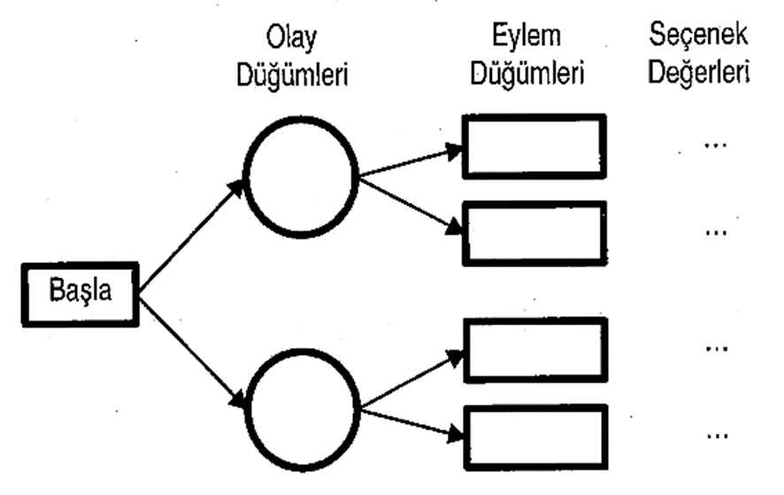
Karar Ağacı
Karar verme genellikle, birden fazla olaylar kümesinin bulunduğu, her küme için bir eylem seçiminin söz konusu olduğu çok aşamalı bir süreçtir. Bu, birden fazla noktada karar verme durumunda olmak demektir. Bu tip problemlerin matris veya tablo yaklaşımıyla çözülmesi etkin bir yöntem değildir. Bu nedenle matris yerine karar ağacı oluşturulması daha uygun olur.

Slide 45
Örnek-10
Örnek 1’deki problemin karar ağacını düzenleyerek karı en büyükleyen sipariş miktarını bulunuz.
Strateji | Olay
 | O1 100 | O2 150 | O3 200 | O4 250
S1=100 | 26 | 26 | 18 | 22
S2=200 | 22 | 34 | 30 | 18
S3=250 | 28 | 24 | 34 | 26
S4=300 | 22 | 30 | 28 | 20
Olasılık | 1/4 | 1/4 | 1/4 | 1/4

Slide 46
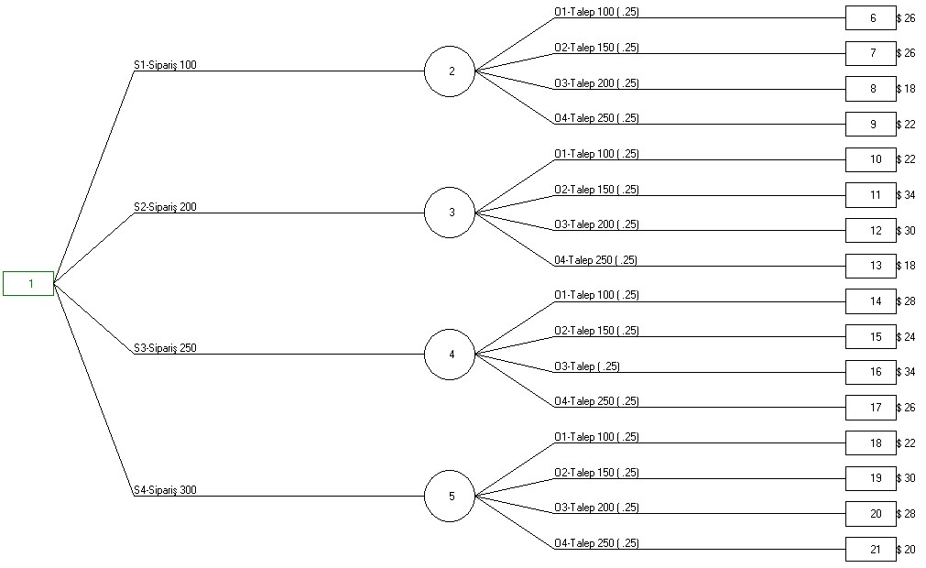
Çözüm-10

Slide 47
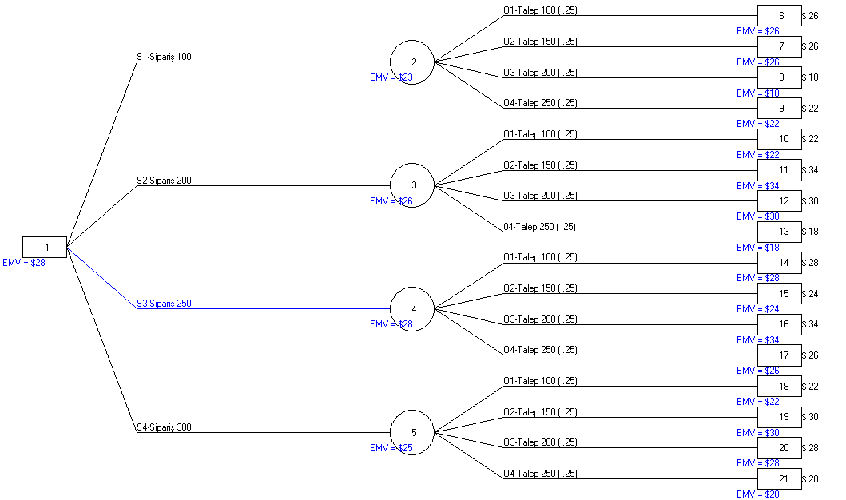
Çözüm-10
Dallardan geriye doğru giderek düğüm noktalarındaki beklenen kârlar (BK) hesaplanır.
S1-BK = 26(0,25) + 26(0,25) + 18(0,25) + 22(0,25) = 23 $
S2-BK = 22(0,25) + 34(0,25) + 30(0,25) + 18(0,25) = 26 $
S3-BK = 28(0,25) + 24(0,25) + 34(0,25) + 26(0,25) = 28 $
S4-BK = 22(0,25) + 30(0,25) + 28(0,25) + 20(0,25) = 25 $
Beklenen getirisi en yüksek stateji (S3)Eniyi strateji

Slide 48
Örnek-11
Piyasaya sürülecek yeni bir ürünün tanıtı­mı için bir reklam kampan­yası düzenlenecektir. Reklam için ya TV ya da gazete seçilecektir. TV ile kampanyanın başarılı olması olasılığı 0.6, başarısız olması olasılığı 0.4’dür. Başarılı bir TV kampanyası sonucunda üreticinin kârı 90$ ol­mak­tadır. Kampanya başarısız olduğunda firmanın, ürünün üretim hak­larını 10$’a devretmek veya ürünü yeniden tasarlayarak yeni bir kampanya başlatmak gibi iki stratejisi vardır.
Yeni tasarımlı ürünün başarılı olması şansı 0.7 olup bu durumda beklenen kâr 70 $, başarısız olması şansı 0.3 olup beklenen kâr -20 TL’dir. Kampanya gazete ile yapıldığında başarılı olma olasılığı 0.8, başarısız olma olasılığı 0.2’dir. Başarılı olunduğunda kâr 60 $ olmaktadır. Başarısız olun­ması durumunda üretim haklarının devredilmesi veya reklam ajansının değiştirilmesi mümkündür. Üretim haklarının devredilmesi durumunda net kâr 25 $’dır. Ajansın değiştirilmesi kararlaştırıldığında; yeni kampanyanın başarılı olması olasılığı 0.7, başarısız olması olasılığı 0.3’dür. Başarılı yeni kampanya 40 $’lık net kâra, başarısız yeni kampanya 15 $ net zarara neden olmaktadır. Firmanın en iyi stratejisini saptayınız.

Slide 49
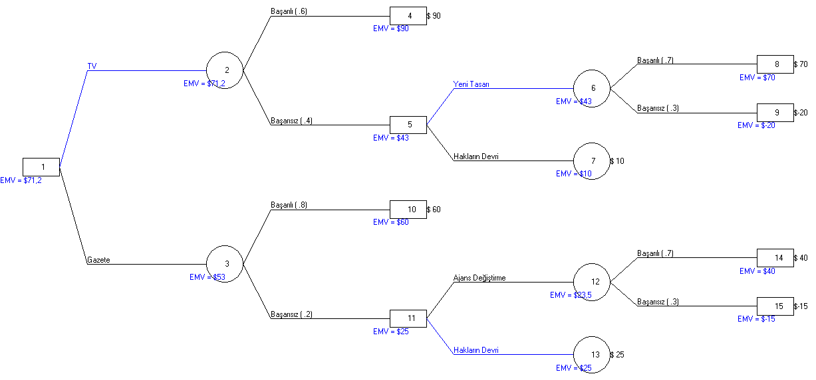
Çözüm-11
Dallardan geriye doğru giderek düğüm noktalarındaki beklenen kârları (BK) hesaplayalım.
S1-BK = 71,2 $
S2-BK = 53 $
Beklenen getirisi en yüksek stateji (S1) Eniyi strateji

Slide 50
Oyun kuramı
Notes:
Oyun kuramı ilk kez Fransız matematikçisi Emile Borel tarafından 1921 yılında ortaya atılmış ol­makla birlikte, sistematik olarak matematikçi John von Neumann ile iktisatçı Oscar Morgenstern tarafından geliştirilmiştir. Oyun kuramının temel ilkeleri bu iki yazarın 1944 yılında yayınladıkları "The Theory of Games and Economic Behaviour" isimli çalışmalarında açıklanmıştır. O günden bu yana oyun kuramı büyük gelişmeler kaydetmiş, John Nash oyun kuramına yaptığı katkılar için 1994 ekonomi nobel ödülüyle ödüllendirilmiştir. Nash tarafından geliştirilen "Nash dengesi ve Nash pazarlık problemi" modern oyun kuramının köşe taşları kabul edilmektedir.
Oyun: birbirleriyle rekabet eden ve her biri kazanmayı isteyen iki veya daha fazla sayıda karar vericinin (oyuncunun) bulunduğu karar ortamı şeklinde tanımlanabilir.

Slide 51
Oyun Türleri
Şansa faktörüne göre
Şans oyunları
Strateji oyunları
Oyuncu sayısına göre
İki kişili oyun
n kişilioyun
Sayısal sonucuna göre
Sıfır toplamlı oyun
Sabit toplamlı oyun
Sabit olmayan toplamlı oyun
Strateji sayısına göre
Sonsuz oyun
Sonlu oyun
Bilgi derecesine göre
Tam bilgili oyun
Tam bilgili olmayan oyun

Slide 52
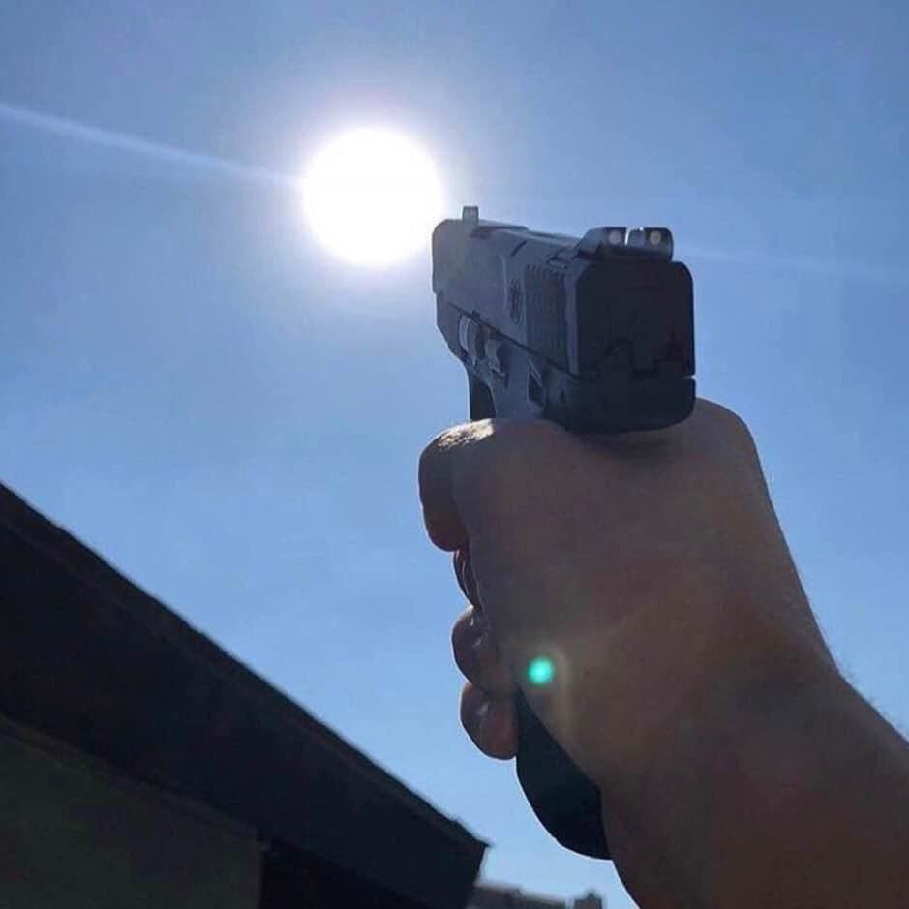
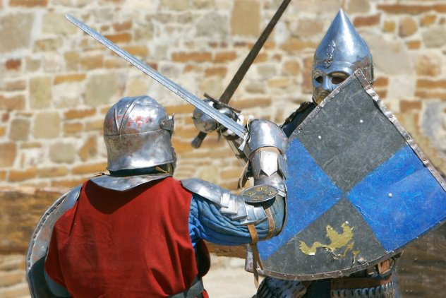
Oyun Kuramı ile Karar Kuramı Arasındaki fark

Slide 53
Oyun Kuramının Özellikleri
İki veya daha fazla karar verici vardır.
Karar vericilerin her biri bir oyuncudur.
Oyuncuların birey olması gerekmemektedir.
Oyuncuların rasyonel davrandığı varsayılır.
Her karar vericinin bir amaç fonksiyonu vardır.
Amaç fonksiyonlarının en iyi değerleri yalnızca ait olduğu karar vericinin benimseyeceği stratejiye değil, diğer karar verici(ler)nin strateji(ler)sine de bağlıdır.
İki-kişili sıfır-toplamlı oyunların en önemli varsayımı, her oyuncunun rakibinin kendisinin hangi stratejiyi seçeceği hakkında tam bilgisi olmasına karşın, kendisi için en iyi olan stratejiyi seçme şansına sahip olduğudur.

Slide 54
Uygulama Alanları
• Teklif verme politikalarının saptanması,
• Reklam planları,
• Satın alma politikasının belirlenmesi,
• Yeni mamuller arasından seçim yapma,
• Araştırma stratejilerinin belirlenmesi,
• Talebin belirsiz olması halinde üretim programlama,
• Fiyatlama.

Slide 55
1. (İki Kişili) Sıfır Toplamlı Oyunlar
Bir oyunda iki oyuncu varsa oyun iki kişili bir oyundur ve oyuncuların kazançları toplamı sıfırsa oyun iki-kişili sıfır-toplamlı oyun olarak ifade edilir. İki-kişili sıfır-toplamlı sonlu bir oyunda,
Biri satır oyuncusu, diğeri sütun oyuncusu olarak isimlendirilen iki oyuncu vardır. Satır oyuncusu yerine bizim taraf, sütun oyuncusu yerine de karşı taraf deyimlerine rastlanabilir.
Satır oyuncusu için m, sütun oyuncusu için n tane mümkün strateji vardır.
Satır Oyun­cusu Stratejisi | Sütun Oyuncusu Stratejisi
 | C₁ | C₂ | ... | C_{j} | ... | C_{n}
R₁ | a₁₁ | a₁₂ | ... | a_{1j} | ... | a_{1n}
R₂ | a₂₁ | a₂₂ | ... | a_{2j} | ... | a_{2n}
.. | .. | .. | ... | .. | ... | ..
R_{i} | a_{i1} | a_{i2} | ... | a_{ij} | ... | a_{in}
.. | .. | .. | ... | .. | ... | ..
R_{m} | a_{m1} | a_{m2} | ... | a_{mj} | ... | a_{mn}

Slide 56
Örnek-12 / Çözüm-12
Oyunculardan her birinin üçer stratejisinin bulunduğu bir 3X3 oyunun kazanç matrisi Tabloda verildiği gibidir. Söz konusu kazanç matrisini dikkate alarak, oyuncuların oyunu hangi stratejilerle oyna­y­acağını belirleyi­niz.
Satır Oyuncusu Stratejisi | Sütun Oyuncusu Stratejisi |  |  | Satır En Küçüğü
 | C₁ | C₂ | C₃
R₁ | 16 | 10 | 7 | 7
R₂ | 8 | 9 | 4 | 4
R₃ | 9 | 1 | 2 | 1
Sütun En Büyüğü | 16 | 10 | 7 | 7=7

Slide 57
Oyunun "alt değeri" (maksimin): α ile gösterilen değer sütundaki oyuncu ne yaparsa yapsın satırdaki oyuncunun kazanacağından emin olduğu miktardır. Bu değere karşılık gelen stratejiye de "maksimin strateji" denir. Maksimin strateji satır oyuncusunun en iyi stratejisidir.
Oyunun “üst değeri” (minimaks): β ile gösterilen bu değer, satırdaki oyuncu ne yaparsa yapsın sütundaki oyuncunun kaybının en az olacağından emin olduğu değerdir β’ya karşılık gelen stratejiye "minimaks strateji" denir. Minimaks strateji sütun oyuncusunun en iyi stratejisidir.
Oyun Değeri: α = β ise bunların ortak değerine "oyunun değeri" denir. Oyunun değeri g ile gösterilecektir. Oyun matrisinin satır oyuncusuna göre düzenlendiğini kabul edelim. g pozitif ise oyunun sonunda satır oyuncusu ortalama g birim kazanacağı anlamına gelir.
Tepe Noktalı Oyunlar: Stratejilerin kararlı olduğu bazı oyunlar vardır. Bunlar alt ve üst değerleri eşit olan oyunlardır. Bu tür oyunlara "tepe noktalı oyun"lar denir. Tepe noktası aynı zamanda bir denge noktası olup hiç bir oyuncu denge durumunu bozmaz.. Bir oyunun birden fazla tepe noktası olabilir.
Arı (Sade) Strateji: Oyun kaç kez tekrar edilirse edilsin oyunun her bir tekrarında hep aynı strateji seçiliyorsa bu stratejiye sade strateji denir. Sade stratejiler tepe noktasının belirlediği stratejilerdir.
Karma Stratejiler: Oyunlarda genellikle daha etkili olan karma stratejiler kullanılır. Karma strateji, tam strateji takımındaki olasılık dağılımıyla tanımlanır.

Slide 58
Örnek-13 / Çözüm-13
Satır Oyuncusu Stratejisi | Sütun Oyuncusu Stratejisi |  |  |  | Satır En Küçüğü
 | C₁ | C₂ | C₃ | C₄
R₁ | -8 | 7 | 2 | 3 | -8
R₂ | 1 | -6 | -2 | 5 | -6
R₃ | 7 | 5 | 3 | 4 | 3
R₄ | 4 | -4 | -8 | 6 | -8
Sütun En Büyüğü | 7 | 7 | 3 | 6 | 3 = 3
Oyunun alt değeri = α = enb(-8, -6, 3, -8) = 3
Oyunun üst değeri = β = enk(7, 6, 3, 6) = 3
3 = 3 olduğundan, oyunun tepe noktası vardır. Bu noktada kesişen iki stratejiden R3 satır oyuncusunun, C3 sütun oyuncusunun en iyi stratejileridir. Oyunun ortalama değeri g = 3 olduğundan oyun satır oyuncusu için çekicidir.

Slide 59
Örnek-14 / Çözüm-14
Satır Oyuncusu Stratejisi | Sütun Oyuncusu Stratejisi |  |  |  | Satır En Küçüğü
 | C₁ | C₂ | C₃ | C₄
R₁ | 8 | -7 | 12 | 13 | -7
R₂ | 1 | 6 | -2 | 5 | -2
R₃ | 10 | 5 | -4 | 4 | -4
Sütun En Büyüğü | 10 | 6 | 12 | 13 | 6 ≠ -2
Oyunun alt değeri = α = enb(-7, -2, -4) = -2
Oyunun üst değeri = β = enk(10, 6, 12, 13) = 6
-2 ≠ 6 olduğundan bu oyunun tepe noktası yoktur. Oyunun tepe noktası bulunmadığından maksimin ve minimaks stratejilerden dolayısıyla sade stratejilerden söz edilemez. Tepe noktası bulunmayan oyunlarda oyunun değeri karma strateji yöntemi ile bulunur.

Slide 60
Örnek-15
Satır oyuncusu sütun oyuncusuna göstermeden elindeki kağıda 1 ile 20 arasında bir sayı yazar ve sütun oyuncusuna sayıyla ilgili doğru veya yalan söyler. Sütun oyuncusu ya buna inanır veya rakibinin doğru söylemediğini düşünerek sayıyı kendisine göstermesini ister. Satır oyuncusunu suçsuz yere suçlaması durumunda sütun oyuncusu satır oyuncusuna 15 TL öder. Sütun oyuncusunun satır oyuncusunun kendisine yalan söylediğini doğru tesbit etmesi durumundaki kazancı 20 TL’dir. Sütun oyuncusu satır oyuncusunun doğru söylediğini kabul ederse satır oyuncusu sütun oyuncusuna 5 TL öder. Satır oyuncusu yalan söylediği halde sütun oyuncusu buna inanırsa satır oyuncusu 5 TL kazanır. Oyun matrisini düzenleyiniz ve oyuncuların sade stratejilerini bulunuz.

Slide 61
Çözüm-15
Satır Oyuncusu Strateji | Sütun Oyuncusu Stratejisi |  | Satır En Küçüğü
 | İnanmak | İnanmamak
Doğru Söylemek | -5 | 15 | -5
Yalan Söylemek | 5 | -20 | -20
Sütun En Büyüğü | 5 | 15 | -5 ≠ 5
Örnek-16
İki oyuncu aynı anda taş, kağıt veya makas demektedirler. Söylenen kelimeler aynı olduğunda beraberlik söz konusu olmaktadır. Aksi halde, diğerinden daha güçlü olan nesnenin adını söyleyen oyuncu rakibinden 1 TL almaktadır. Makas kağıdı kestiğinden makas kağıttan, kağıt taşı sardığından kağıt taştan, taş makası kırdığından taş makastan güçlüdür. Oyunun kazanç matrisini düzenleyerek oyuncuların sade stratejilerini belirleyiniz.

Slide 62
Çözüm-16
Satır Oyuncusu Stratejisi | Sütun Oyuncusu Stratejisi |  |  | Satır En Küçüğü
 | Taş | Kağıt | Makas
Taş | 0 | -1 | 1 | -1
Kağıt | 1 | 0 | -1 | -1
Makas | -1 | 1 | 0 | -1
Sütun En Büyüğü | 1 | 1 | 1 | -1 ≠ 1

Slide 63


Eş Strateji-Üstün Strateji Mahkum Strateji
mxn stratejili oyunların çözümünü kolaylaştırma için boyut küçültem(indirgeme yapılur). Boyut küçültmede kullanılabilecek 3 çeşit strateji vardır:
1. Eş stratejiler
2. Üstün stratejiler
3. Mahkum strateji

Slide 64
Örnek-17 / Çözüm-17
Satır Oyuncusu Stratejisi | Sütun Oyuncusu Stratejisi
 | C₁ | C₂ | C₃ | C₄
R₁ | 1 | 2 | 3 | 1
R₂ | 3 | 6 | 1 | 3
R₃ | 0 | 5 | 4 | 0
R₄ | 1 | 2 | 3 | 1
Satır Oyuncusu Stratejisi | Sütun Oyuncusu Stratejisi
 | C₁ | C₂ | C₃
R₁ | 1 | 2 | 3
R₂ | 3 | 6 | 1
R₃ | 0 | 5 | 4
C1 ve C4 ile R1 ve R4 eş stratejilerdir ve birer tanesi matrisden çıkarılabilir. Bu şekilde oyun matrisi 4x4’den 3x3 boyutuna indirgenmiş olur.
Örnek-18 / Çözüm-18
Satır Oyuncusu Stratejisi | Sütun Oyuncusu Stratejisi
 | C₁ | C₂ | C₃ | C₄
R₁ | 1 | 0 | 3 | 1
R₂ | 7 | -1 | 6 | 3
R₃ | -3 | 0 | 5 | 1
R₄ | 2 | 3 | 4 | 5
Satır Oyuncusu Stratejisi | Sütun Oyuncusu Stratejisi
 | C₁ | C₂
R₂ | 7 | -1
R₃ | -3 | 0
R₄ | 2 | 3

Slide 65
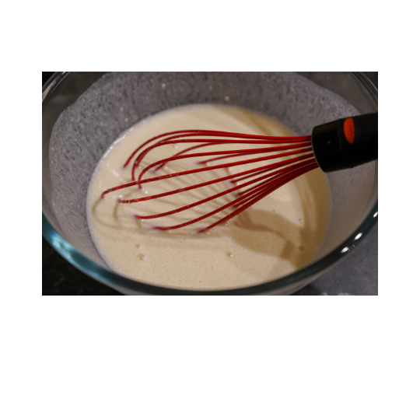
Karma Strateji
Tepe noktası olmayan oyunların değerini bulmak (çözümü) için karma Strateji kullanılır. Belirli bir oranda kullanılmış sade stratejilerin rasgele sıralanışından ibaret birleşik stratejilere karma strateji denir. Buna göre bir sade strateji, stratejilerden birinin kullanılma olasılığı 1, ötekilerin kullanılma olasılığı sıfır olan bir karma stratejinin özel bir durumu olarak düşünülebilir.

Slide 66
Örnek-19 / Çözüm-19
Aşağıdaki oyunu oynayan oyuncuların karma stratejilerini belirleyiniz.
Satır oyunucusu için cebirsel çözüm
Satır oyuncusunun birinci stratejiyi seçmesi olasılığına p dersek, ikinci stratejiyi seçmesi olasılı­ğı (1 - p) olur.
Sütun oyuncusu daima birinci stratejiyi (C₁) oynarsa, satır oyuncusunun beklenen kazancı (E₁)
E₁ = 3p + 6(1 - p) = 3p + 6 - 6p = 6 - 3p
Sütun oyuncusu daima (C₂) oynarsa, satır oyuncusunun beklenen kazancı (E₂)
E₂ = 5p + 4(1 - p) = 5p + 4 - 4p = p + 4
E₁ ve E₂’nin eşitlenmesi ve çözülmesiyle p aşağıdaki gibi hesaplanacaktır.
E₁ = E₂ => p + 4 = 6 - 3p => p = 1/2 ve 1 - p = 1/2
Buna göre, oyunun n kez tekrarlanması durumunda satır oyuncusu %50 olasılıkla R1’i, %50 olasılıkla R2’yi oynayacak ve oyunun değeri (g)
E₁=6-3p= 6 - 3(1/2)=4,5 veya E₂ = p + 4=1/2+4=4,5 olacaktır Dolayısı ile satır oyuncusunun beklenen kazancı 4,5 birim olacaktır.
Satır Oyuncusu Stratejisi | Sütun Oyuncusu Stratejisi |  | Satır En Küçüğü
 | C₁ | C₂
R₁ | 3 | 5 | 3
R₂ | 6 | 4 | 4
Sütun En Büyüğü | 6 | 5 | 4 ≠ 5

Slide 67
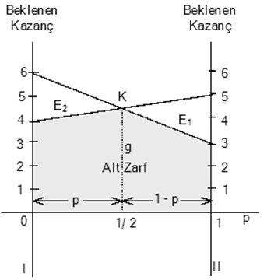
Satır oyunucusu için grafik çözümü
Bulgularımızı şekil üzerinde gösterelim. Bunun için yatay eksen p’yi, dikey eksen beklenen kazancı göstermek üzere bir koordinat sistemi oluşturalım. p’nin sıfır ile 1 arasında değiştiği göz önünde bu­lundurulduğunda ilgilenilen alan p = 0 ve p = 1 dikmeleri (I, II) ile belirlenecektir.

Slide 68
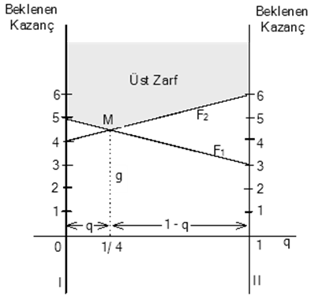
Sütun oyuncusu içincebirsel ve grafik çözümü
Satır oyuncusu daima birinci stratejiyi (R₁) oynarsa, sütun oyun­cusunun kaybının beklenen değeri (E₁) aşağıdaki gibi olur.
E₁ = 3q + 5(1 - q)
= -2q + 5
Satır oyuncusu daima ikinci stratejiyi (R₂) oynarsa, sütun oyuncusunun kaybının beklenen değeri aşağıdaki gibi olur.
E₂ = 6q + 4(1 - q)
= 2q + 4
Sütun oyuncusunun amacı, bu en büyük değerleri mümkün olduğunca küçült­mektir. q’nun F₁ ve F₂’nin birlikte çözülmesiyle bulunur.
E₁ = E₂
5 - 2q = 2q + 4
q = 1/4, 1 - q = 3/4
Sütun oyuncusu C1’i 1/4, C2’yi 3/4 olasılıkla oynayacak ve oyunun değeri g=(2(1/4)+4=4,5 olacaktır.

Slide 69

mx2 ve 2xn Oyunların Çözümü

Slide 70
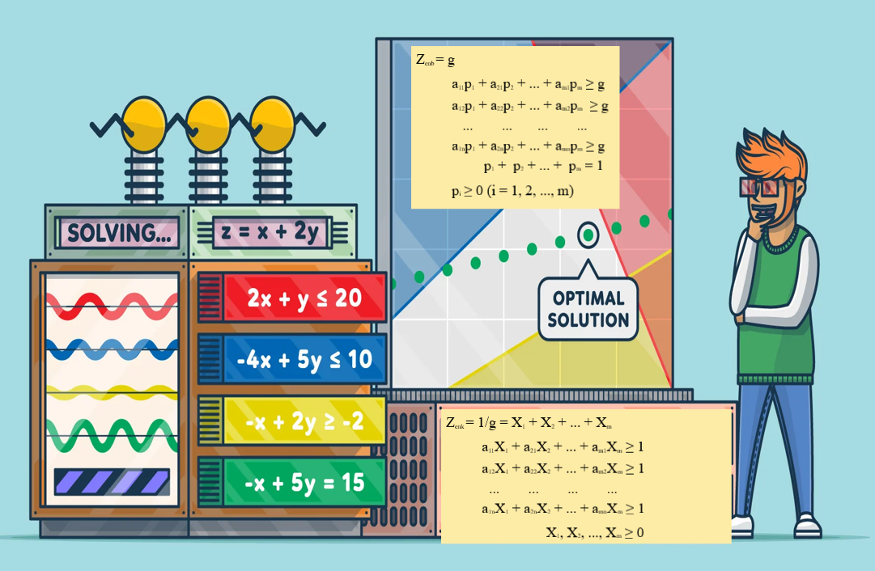
mxn Oyunların Doğrusal Programlama İle Çözümü
X_{i} = p_{i}/g

Slide 71
2. (İki Kişili) Sabit Toplamlı Oyunlar
İki-kişili sabit-toplamlı bir oyunda oyuncuların kazançları toplamı c (c ≠ 0) sabitine eşittir. Genel olarak iki-kişili sabit-toplamlı oyunlar iki-kişili sıfır-toplamlı oyunların çözümünde kullanılan yöntemlerle çözülür.
Örnek-19
Yörede yayın yapan iki TV kanalı vardır. 20:00-21:00 saatleri arasında tam 50 milyon kişi bu iki kanalı izlemektedir. Kanallar 20:00-21:00 saatleri arasında yapacakları yayının türünü önceden aynı anda anons etmek zorundadırlar. Yayın türünün sonradan değiştirilmesi mümkün değildir. Kanalların mümkün seçimleri ve birinci kanalı seyredeceklerin sayısı Tabloda verilmiştir. Oyunun tepe noktası bulunup bulunmadığını ve birinci kanal için oyunun değerini bulunuz.
Kanal 1 Yayın Türü | Kanal 2 Yayın Türü |  |  | Satır En Küçüğü
 | Yarışma | Arkası Yarın | Komedi
Yarışma | 25 | 25 | 40 | 25
Arkası Yarın | 25 | 40 | 18 | 18
Komedi | 18 | 24 | 30 | 18
Sütun En Büyüğü | 25 | 40 | 40 | 25 = 25

Slide 72
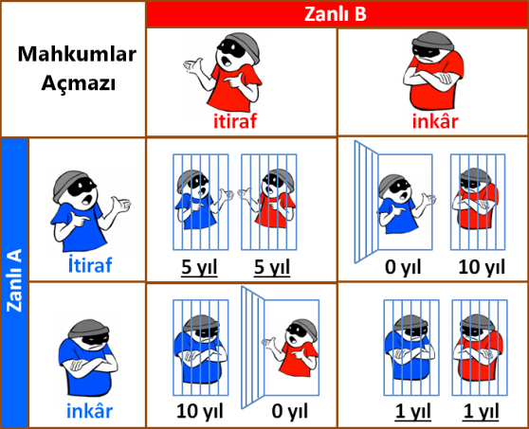

2. (İki Kişili) Sabit Olmayan Toplamlı Oyunlar
Uygulamada sabit olmayan toplamlı oyunlarla karşılaşmak daha olağandır. Rakip işletmelerin tam anlamıyla çatışma durumunda olmaları genellikle beklenmez. Bu kesimde oyuncuların işbirliği yapmalarının söz konusu olmadığı iki kişili sabit olmayan toplamlı oyun problemleri üzerinde durulacaktır.
Mahkumlar açmazı

Slide 73
Oyun Teorisi Akış Çizelgesi

Slide 74
Çok kriterli karar verme yöntemleri
Notes:
Karar verme ya da diğer ifade ile karar analizi, var olan bir sorunu çözerek belirli bir amaca ulaşmak için kişi veya bir kurumun karşılaştığı alternatif davranış biçimlerinden biri veya bir kaçını seçme sürecidir. Karar analizi analitik ve sistematik bir süreçtir.

Slide 75
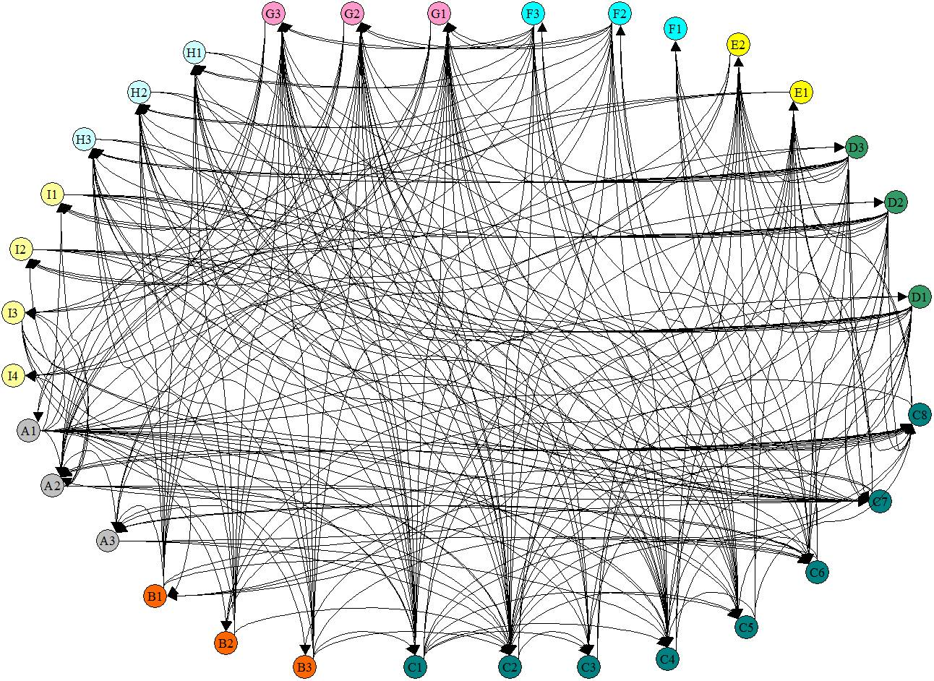
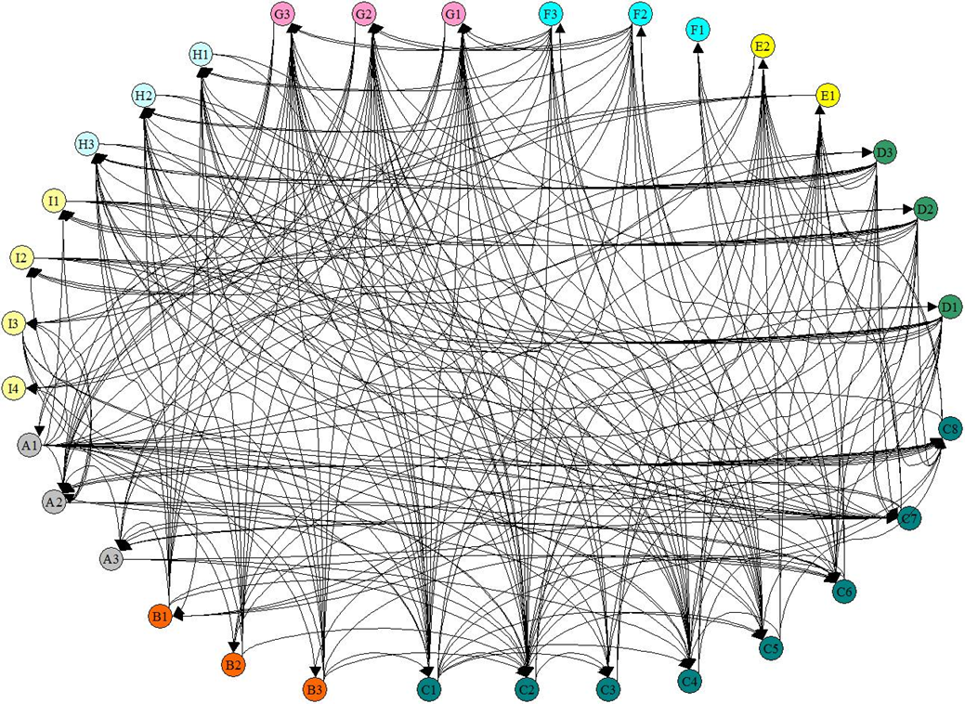
Çok Kriterli Karar Verme (ÇKKV)

Slide 76

ÇKKV’nin Kullanıldığı Yerler

Slide 77
Analitik Hiyerarşi Süreci (AHP)
Thomas L Saaty tarafından geliştirilen çok kriterli karar problemlerinde karar vermek amacıyla kullanılan bir yöntemdir ve aşağıdaki aşamalardan oluşan bir süreçtir.
Problemin Tanımlanması
Kriterlerin Tanımlanması
Alternatiflerin Belirlenmesi
Hiyerarşik Yapının Oluşturulması
Görece Önem Ölçeğinin Belirlenmesi
Karar Vericilerin Tercihlerinin Belirlenmesi
Kriterlerin İkili Karşılaştırılmalarının Yapılması
Kriterlerin Yüzde Ağırlıklarının Hesaplanması
Tutarlılık Analizinin Yapılması
Kriterler Açısından Alternatiflerin; İkili Karşılaştırmalarının Yapılması, Yüzde Ağırlıklarının Hesaplanması ve Tutarlılık Analizlerinin Yapılması
Hedef İçin Alternatiflerin Görece Önem Değerlerinin Hesaplanması
En Yüksek Görece Öneme Sahip Alternatifin Seçilmesi

Slide 78
AHP’nin Hiyerarşik Yapısı
Hedef (Birinci Düzey)
Kriterler (İkinci Düzey)
Alternatifler (Üçüncü düzey)
Hedef
Kriter 1
Kriter 2
…
Kriter n
Alternatif 1
Alternatif 2
…
Alternatif m

Slide 79
Aşama 5- Görece Önem Ölçeğinin Belirlenmesi:
Önem Derecesi | Kavramsal Karşılığı | Açıklama
1 | Eşit derecede önemli | İki seçenek eşit derecede önemli
3 | Biraz daha fazla önemli | Bir seçenek diğerine göre biraz daha önemli
5 | Kuvvetli derecede önemli | Bir seçenek diğerine göre oldukça önemli
7 | Çok kuvvetli derecede önemli | Bir seçenek diğerine göre çok önemli
9 | Kesin önemli | Bir seçeneğin diğerinden önemli olduğunu gösteren kanıt çok büyük güvenilirliğe sahiptir
2, 4, 6, 8 | Ara değerler | Yakın cevaplar uzlaşma gerektiğinde kullanılmak üzere iki ardışık yargı arasındaki değerler

Slide 80
Adım 6- Karar Vericilerin Tercihlerinin Belirlenmesi: AHY’nin uygulanması esnasında, ilgilenilen konuyla ilgili kişi veya kişilerin tercih ettikleri kriterlerin önem dereceleri bir anketle veya mülakatla Saaty’nin ölçeği doğrultusunda saptanır. Burada kriterlerin her biri ikili karşılaştırmalara tabi tutulur. Sonuçların tutarlı olması ve AHY ile alınacak kararın tamamen bu kişilerin vereceği ikili kriter karşılaştırmalarına bağlı olacağından, görüşlerine başvurulacak kişilerin karar verilecek konu hakkında uzman veya yeterli düzeyde bilgiye sahip olmaları gerekir.
Aşama 7- Kriterlerin İkili Karşılaştırmalarının Yapılması: Bu aşamada karar vericilerin görece önem ölçeğini kullanarak kriterler arasında ikili karşılaştırmalar yapıp belirledikleri önem derecelerini gösteren sayılarla ikili karşılaştırmalar matrisi oluşturulur. Kriter sayısı n olan bir karar sürecinde n(n+1)/2 adet karşılaştırma yapılır. Dolayısıyla ikili karşılaştırmalar matrisi de nxn boyutlu olur.

Slide 81
İkili karşılaştırmaların önem derecelerini gösteren A matrisi, tüm değerleri pozitif (a_{ij}>0, i,j=1,2,...,n) ve köşegendeki değerleri 1 olan bir matristir. (a_{ij}), j’inci kriterin i’inci kritere göre karşılaştırma değeri (önem derecesi), i’inci kriterin j’inci kritere göre önem derecesinin çarpmaya göre tersidir (karşılık olma aksiyomu). Karşılık olma kısaca, a_{ji}=1/a_{ij} şeklinde gösterilir.
İkili Karşılaştırma Matrisinin Tablo Şeklinde Gösterimi
 | Kriter 1 | Kriter 2 | … | Kriter (n-1) | Kriter (n)
Kriter 1 | a₁₁= 1 | a₁₂=1/3 | … | … | a_{1n}=3
Kriter 2 | a₂₁=3 | a₂₂=1 | … | … | …
… | … | … | … | … | …
Kriter (n-1) | … | … | … | … | …
Kriter (n) | a_{n1}=1/3 | … | … | 1/9 | a_{nn}=1

Slide 82
Aşama 8- Kriterlerin Yüzde Ağırlıklarının Hesaplanması (Öncelik Vektörlerinin Hesaplanması): İkili karşılaştırmaların önem derecelerinden oluşan A matrisi geliştirildikten sonra, A matris değerlerinin (a_{ij}) normalleştirilmesi gerekir. Normalleştirme ve kriterlerin yüzdesel ağırlıklarına ilişkin yapılan işlemler aşağıdaki formüllerden yararlanarak aşağıdaki tabloda özetlenmiştir.

Slide 83
Aşama 9- Tutarlılık Analizi Yapılması: AHP’de sonuçların gerçekçiliği karar vericilerin kriterler arasında yaptığı ikili karşılaştırmalardaki tutarlılığına bağlı olacaktır. Bunun için ikili karşılaştırmaların tutarlılık oranı (CR) hesaplanır. Oran 0,10’un altında ise matrisin tutarlı olduğu sonucuna varılır. Aksi durumda matris yeniden düzenlenmelidir.
Örneğin, faktörler arasında yapılan karşılaştırmada A, B’ye göre mutlak üstünlüğe sahip, B de C’ye göre mutlak üstünlüğe sahip diyen bir kişi eğer C ile A’yı karşılaştırırken C, A’ya göre daha önemli derse tutarsızlık göstermiş olur.
RI (Saaty ve arkadaşları tarafından tutarlılık oranını hesaplayabilmek için standart düzeltme değeri olarak oluşturdukları rasgele indeks) değerlerine bölünerek tutarlılık oranı CR elde edilir.
Rasgele Indeks Değerleri
n | 1 | 2 | 3 | 4 | 5 | 6 | 7 | 8 | 9 | 10 | 11 | 12 | 13 | 14 | 15
RI | 0 | 0 | 0,58 | 0,90 | 1,12 | 1,24 | 1,32 | 1,41 | 1,45 | 1,49 | 1,51 | 1,48 | 1,56 | 1,57 | 1,59

Slide 84
Aşama 10- Kriterler Açısından Alternatiflerin; İkili Karşılaştırmalarının Yapılması, Yüzde Ağırlıkların Hesaplanması ve Tutarlılık Analizlerinin Yapılması: Alternatifler, her bir kriter açısından önem dereceleri kullanılarak ikili karşılaştırmalara tabi tutulur. Daha sonra kriterler için yapıldığı gibi, alternatiflerin kriterler açısından yapılmış ikili karşılaştırma sütun değerleri (s_{ij}) sütun toplamına (t_{i}) bölünerek normalleştirilmiş değerler (u_{ij}) bulunur. Her kritere göre, her bir alternatif için normalleştirilmiş bu değerlerin satır ortalamaları alınarak ilgili kritere göre alternatiflerin yüzde ağırlıkları (v_{ij}) hesaplanır. Bu ifade i’inci kriter açısından j’inci alternatifin yüzde ağırlığını gösterir.

Slide 85
Aşama 11- Hedef (Genel Amaç) İçin Alternatiflerin Görece Önem Değerlerinin Hesaplanması: AHY’de karar verirken son olarak problemin çözüm aşamalarında elde edilen ağırlıklardan hareket edilerek, genel amaç (hedef) açısından alternatiflerin görece önem değerleri belirlenir. Burada her bir alternatif için her bir kriter açısından yüzde ağırlıklar (v_{ij} i=1,2, …, n; j=1,2, .., m) ile kriterlerin ikili karşılaştırmalarından elde edilen yüzde ağırlıklar (w_{i} i=1,2,…, n) bire bir olmak kaydı ile çarpılır. Daha sonra Tablo 7’de görüldüğü gibi her alternatife ait bu çarpım değerleri toplanarak, alternatiflerin görece önem değerleri (Z_{j}) elde edilmiş olur.

Slide 86
Aşama 12:En Yüksek Görece Öneme Sahip Alternatifin Seçilmesi: Bu aşama karar aşamasıdır. Her bir alternatife ait görece önem değerleri gözden geçirilerek hedefe ulaşmak için dikkate alınan kriterler çerçevesinde en büyük Z değerine sahip olan alternatifin seçilmesine karar verilir.

Slide 87
Örnek Uygulama
Yeni araba almak
Model
Dayanıklılık
Kriterler
Seçenekler
Yakıt tüketimi
Civic
Saturn
Escort
Miata
Civic
Saturn
Escort
Miata
Civic
Saturn
Escort
Miata
Amaç

Slide 88
Araba Seçim Kriterlerinin
Göreceli Karşılaştırma Matrisi
Model Dayanıklılık Yakıt tükemimi
Model
Dayanıklılık
Yakıt tüketimi
1/1 1/2 3/1
2/1 1/1 4/1
1/3 1/4 1/1

Slide 89
Kriterlerin yüzde önem dereceleri
Sütun normalizasyonu
Normalize matris
0,3 | 0,29 | 0,375
0,6 | 0,57 | 0,5
0,1 | 0,14 | 0,125
 | 1 | 0,5 | 3
A= | 2 | 1 | 4
 | 0,33 | 0,25 | 1
1/(1+2+0,33) | 0,5/(0,5+1+0,25) | 3/(3+4+1)
2/(1+2+0,33) | 1/(0,5+1+0,25) | 4/(3+4+1)
0,33/(1+2+0,33) | 0,25/(0,5+1+0,25) | 1/(3+4+1)
 | Öncelikler
 | 0,3202
w= | 0,5571
 | 0,1226
Satır ortalaması
(0,3+0,29+0,375)/3
(0,6+0,57+0,5)/3
(0,1+0,14+0,125)3

Slide 90
Kriter tutarlılığı
1 | 0,5 | 3
2 | 1 | 4
0,33 | 0,25 | 1
0,3202
0,5571
0,1226
1*0,3202+0,5*0,5571+3*0,1226=0,967
1,688
0,369
A= w= D=A*w=
e_{i}=(A*w)/w = =
= CI=(3,018-3)/(3-1)=0,092
=CR= CI/RI= 0,092/0,58=0,015 < 0,10
Dolayısı ile kriter karşılaştırmaları tutarlılık göstermektedir.
0,967/0,3202=3,019
3,03
3,006

Slide 91
Yeni araba almak
1,00
Model
0,3202
Dayanıklılık
0,5571
Kriterler
Seçenekler
Yakıt tüketimi
0,1226
Civic
Saturn
Escort
Miata
Civic
Saturn
Escort
Miata
Civic
Saturn
Escort
Miata
Amaç

Slide 92
Araba Alternatiflerinin
Model Kriterine Göre Nısbi Karşılaştırma Matrisi
Model
Civic Saturn Escort Miata
Civic 1 1/4 4/1 1/6
Saturn 4/1 1 4/1 1/4
Escort 1/4 1/4 1 1/5
Miata 6/1 4/1 5/1 1
VE...

Slide 93
Araba Alternatiflerinin
Dayanıklılık Kriterine Göre Nısbi Karşılaştırma Matrisi
Dayanıklılık
Civic Satürn Escort Miata
Civic 1 2/1 5/1 1/1
Satürn 1/2 1 3/1 2/1
Escort 1/5 1/3 1 1/4
Miata 1/1 1/2 4/1 1

Slide 94
Hesaplamalar…
 | Model
 | Civic | Saturn | Escort | Miata |  | Normalize matris |  |  |  |  | Öncelik Matrisi
Civic | 1,0000 | 0,2500 | 4,0000 | 0,1667 |  | 0,0889 | 0,0455 | 0,2857 | 0,1031 | 3 | 0,1308
Saturn | 4,0000 | 1,0000 | 4,0000 | 0,2500 |  | 0,3556 | 0,1818 | 0,2857 | 0,1546 | 2 | 0,2444
Escort | 0,2500 | 0,2500 | 1,0000 | 0,2000 |  | 0,0222 | 0,0455 | 0,0714 | 0,1237 | 4 | 0,0657
Miata | 6,0000 | 4,0000 | 5,0000 | 1,0000 |  | 0,5333 | 0,7273 | 0,3571 | 0,6186 | 1 | 0,5591
 | 11,2500 | 5,5000 | 14,0000 | 1,6167 |  |  |  |  |  |  | 1,0000
 | Dayanıklılık
 | Civic | Saturn | Escort | Miata |  | Normalize matris |  |  |  |  | Öncelik Matrisi
Civic | 1,0000 | 2,0000 | 5,0000 | 1,0000 |  | 0,3704 | 0,5217 | 0,3846 | 0,2353 | 1 | 0,3780
Saturn | 0,5000 | 1,0000 | 3,0000 | 2,0000 |  | 0,1852 | 0,2609 | 0,2308 | 0,4706 | 2 | 0,2869
Escort | 0,2000 | 0,3333 | 1,0000 | 0,2500 |  | 0,0741 | 0,0870 | 0,0769 | 0,0588 | 4 | 0,0742
Miata | 1,0000 | 0,5000 | 4,0000 | 1,0000 |  | 0,3704 | 0,1304 | 0,3077 | 0,2353 | 3 | 0,2609
 | 2,7000 | 3,8333 | 13,0000 | 4,2500 |  |  |  |  |  |  | 1,0000

Slide 95
Yeni araba almak
1,00
Model
0,3202
Dayanıklılık
0,5571
Kriterler
Seçenekler
Yakıt tüketimi
0,1226
Civic 0,1308
Saturn 0,2444
Escort 0,0657
Miata 0,5591
Civic 0,3780
Saturn 0,2869
Escort 0,0742
Miata 0,2609
Civic 0,3010
Saturn 0,2390
Escort 0,2120
Miata 0,2480
Amaç

Slide 96
Model
Dayanıklılık
Yakıt tüketimi
Civic 0.1308
Saturn 0.2444
Eskort 0.0657
Miata 0.5591
0.3780 0 .3010
0.2869 0.2390
0.0742 0.2120
0.2609 0.2480
0.3202
0.5571
0.1226
MODEL
DAYANIKLILIK
YAKIT TUKETIMI
*
Örneğin Civic için (.1308 * .3202) + (.3780 * .5571) + (.3010 * .1226) = .2894
Civic .2894 2
Saturn .2674 3
Escort .0884 4
Miata .3548 1
Miata ENİYİ arabadır.
=

Slide 97
ELECTRE (Elimination and Choice Translating Reality) Yöntemi
Alternatiflerin performanslarına göre birbirleriyle kıyaslanarak seçim yapılması temeline dayanan ELECTRE (Elimination and Choice Translating Reality) yöntemi çok kriterli karar verme yöntemlerinden biridir. Yöntem ilk olarak Benayoun, Roy ve arkadaşları tarafından 1966 yılında önerilmiş ve araştırmacılar tarafından çok tartışılan bir yöntem olmuştur. Daha sonra bu yöntem, Nijkamp and Van Delft (1977) ve Voogd (1983) tarafından geliştirilmiştir.
ELECTRE yöntemi farklı alternatiflerin bütün mümkün çiftlerini kriterler bazında karşılaştıran ve alternatiflerin kriterler bazında skorlarını ortaya koyan sistematik bir analizdir. Bu yöntemde de diğer yöntemlerde olduğu gibi; karar matrisinde bulunan tüm bilgiler kullanılarak, her bir kriter için alternatiflerin ikili karşılaştırmaları yapılmaktadır. A_{k} ve A_{l} gibi iki alternatifin kriter bazında tercih edilebilirliğindeki üstünlük ilişkisi A_{k}→A_{l} şeklinde gösterilmektedir ve A_{k}, A_{l}’ye göre daha üstündür veya tercih edilir diye ifade edilmektedir.

Slide 98
Kriterler bazında, sekiz tane alternatifin birbirleriyle ikili karşılaştırılmalarıyla gerçekleştirilen dokuz karşılaştırmanın aşağıdaki gibi olduğu varsayılırsa;
(A₁→A₇), (A₂→A₃), (A₃→A₈),
(A₄→A₂), (A₅→A₄), (A₅→A₇),
(A₆→A₃), (A₇→A₄), (A₈→A₆)
bu karşılaştırmalar çekirdek diyagramı denilen diyagramla aşağıdaki gibi de gösterilebilmektedir.
Çekirdek (K)
Çevrim
A₁
A₂
A₅
A₃
A₆
A₈
A₇
A₄

Slide 99
Eğer izlenen yol tekrar başlangıç noktasına geliyorsa (A₃→A₈→A₆→A₃, kesikli çizgi ile gösterilen dairenin içindeki alternatifler) buna ‘’çevrim’’denir. Bir çevrimde tüm alternatiflerin aynı öneme sahip olduğu varsayılır. Bunun yanı sıra, ELECTRE yöntemi ile seçilen alternatiflerin oluşturduğu kümeye çekirdek (kernel, K) adı verilmektedir. Çekirdek (K) aşağıda görülen iki duruma göre oluşturulur.
K‘nin içindeki bir alternatif (nokta) K‘nın içinde bulunan diğer alternatife göre daha üstün değildir.
K‘nin dışında bulunan bir alternatif tercih sıralamasında K‘nın içindeki en az bir alternatife göre daha az tercih edilir.
Çekirdek oluşturulurken, öncelikle alternatifler arasından her zaman üstün olanlar, yani hiç ok yönlendirilmemiş olan alternatifler seçilmektedir. Şekilde bu alternatifler A₁ ve A₅’dir. Daha sonra da yukarıdaki koşulları sağlayan alternatifler seçilir. Bu durumda K = {A₁, A₂, A₅} olur.

Slide 100
ELECTRE Yönteminin Aşamaları
ELECTRE yöntemi aşağıda açıklanan 7 aşamadan oluşmaktadır.
1- Problemin Tanımlanması
2- Kriterlerin Tanımlanması
3- Alternatiflerin Belirlenmesi
4- Karar Matrisinin Oluşturulması: ELECTRE yönteminin bu aşamasında belirlenen karar kriterleri ve alternatifler ile ilgili karar matrisi oluşturulur. Karar matrisinin satırlarında üstünlükleri sıralanmak istenen alternatifler (karar noktaları), sütunlarında ise karar vermede kullanılacak kriterler (değerlendirme faktörleri) yer alır .

Slide 101
ELECTRE Yönteminin Aşamaları
5- Karar Matrisinin Normalleştirilmesi: Bu aşamada, farklı kriter boyutları boyutsuz kriterlere dönüştürülmektedir. Burada amaç, ölçü biriminden bağımsız olarak karşılaştırma yapılabilmesi için karar matrisi değerlerinin normalleştirilmesidir. Alternatif sayısı m, kriter sayısı n ile gösterildiğinde, normalleştirilmiş karar matrisi R ile ifade edilir ve i’inci alternatifin j’inci kriter için normalleştirilmiş değeri r_{ij} ile gösterilir. R matrisinin r_{ij} değerleri aşağıdaki formülden yararlanarak hesaplanır.

Slide 102
ELECTRE Yönteminin Aşamaları
6- Kriterlerin Ağırlıklarının Belirlenmesi:
7- Normalleştirilmiş Karar Matrisinin Ağırlıklandırılması : Beşinci aşamada belirlenen normalleştirilmiş karar matrisindeki her bir değer altıncı aşamada belirlenen ilgili sütundaki kriterlere ait ağırlıklar (w₁, w₂, w₃, …, w_{n}) ile çarpılarak ağırlıklı normalleştirilmiş karar matrisi (V) bulunur. Ağrılıklı normalleştirilmiş karar matrisi değerleri (v_{ij}),
formülüyle hesaplanır.

Slide 103
ELECTRE Yönteminin Aşamaları

Slide 104
ELECTRE Yönteminin Aşamaları

Slide 105
ELECTRE Yönteminin Aşamaları

Slide 106
ELECTRE Yönteminin Aşamaları

Slide 107
ELECTRE Yönteminin Aşamaları

Slide 108
TOPSIS Yöntemi
TOPSIS (Technique for Order Preference by Similarity to Ideal Solution), ELECTRE yöntemine alternatif olarak geliştirilmiştir.
Alternatiflerin en iyi çözüme (pozitif-ideal çözüme) görece yakınlıklarını dikkate alarak sıralanmasını sağlamaktadır.
ilk olarak Hwang ve Yoon (1981) tarafından alternatiflerin pozitif- ideal çözüme en kısa mesafe ve negatif-ideal çözüme en uzak mesafe düşüncesinden yola çıkılarak önerilmiştir.

Slide 109
TOPSIS Yöntemi (Devam)
İçeriği yalın ve anlaşılabilirdir.
Hesaplama yeteneği güçlüdür.
Sayısal değerler kullanılabildiğinden alternatifler arasındaki faklılıklar ve kriterlerin birbirlerinden ne kadar farklı oldukları konusunda iyi bir görüş elde edilebilmektedir.
Karar alternatiflerinin ilişkisini belirlerken bunu basit bir matematiksel formda sunabilir.
Alternatiflerin belirli kriterler doğrultusunda ve kriterlerin alabileceği maksimum ve minimum değerler arasında ideal duruma göre karşılaştırılmasına olanak tanır.
Nitel bir dönüştürme yapılmaksızın, doğrudan verilere uygulanabilmektedir

Slide 110
Kriter 2
A*
A₃
A₁
A₂
A₄
A⁻
Kriter 1

Slide 111
TOPSIS Yönteminin Aşamaları
Problemin Tanımlanması
Kriterlerin Tanımlanması
Alternatiflerin Belirlenmesi
Karar Matrisinin Oluşturulması
Karar Matrisinin Normalleştirilmesi
Kriterlerin Ağırlıklarının Belirlenmesi

Slide 112
TOPSIS Aşamaları (Devam)
Normalleştirilmiş Karar Matrisinin Ağırlıklandırılması
İdeal ve Negatif-ideal Çözümlerin Belirlenmesi

Slide 113
TOPSIS Aşamaları (Devam)
Ayırma Ölçümünün Hesaplanması: Bu aşamada, n boyutlu Euclid (öklid) uzaklık yöntemi, her bir alternatifin ideal çözümden ve negatif-ideal çözümden ayırım uzaklığı ölçümüne uygulanmaktadır. Her bir alternatifin ideal çözümden öklid anlayışına göre uzaklığı S_{i*} ile gösterildiğinde, bu uzaklıkların hesaplanması için, tablodaki formüllerden yararlanılmaktadır

Slide 114
TOPSIS Aşamaları (Devam)
İdeal Çözüme Görece Yakınlığın Hesaplanması: Alternatif i’nin ideal çözüme yakınlığı (C_{i*}), 0 ≤ C_{i*} ≤ 1 arasında değer alır. Bunun yanı sıra, eğer A_{i} = A* ise C_{i*} = 1, A_{i} = A- ise C_{i-} = 0 olur.
Alternatiflerin Sıralanması

Slide 115

Sorularınız varsa cevaplamak isterim?

Slide 116


